Slide 1
编程少年

Slide 2

妈妈很忙，没空管我

Slide 3
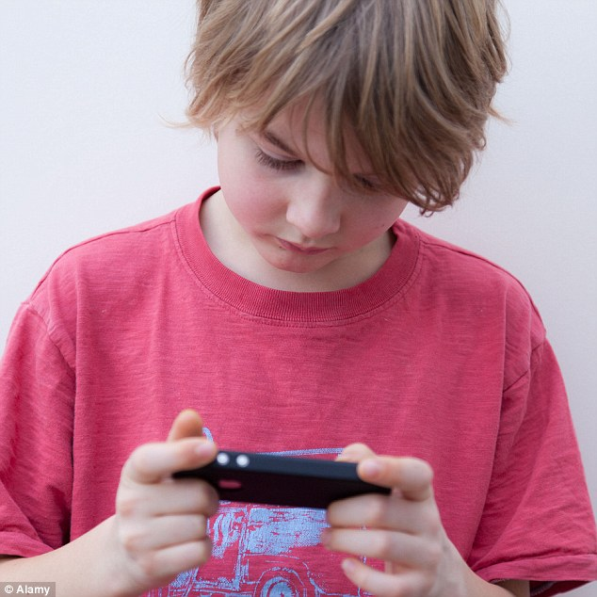
我有自己的世界

Slide 4

百忙之中她总会抽出时间责怪我的成绩下降
可怜的妈妈，她自己的事情都还没搞定

Slide 5
玩了那么多游戏，我想知道游戏是怎么做出来的

Slide 6
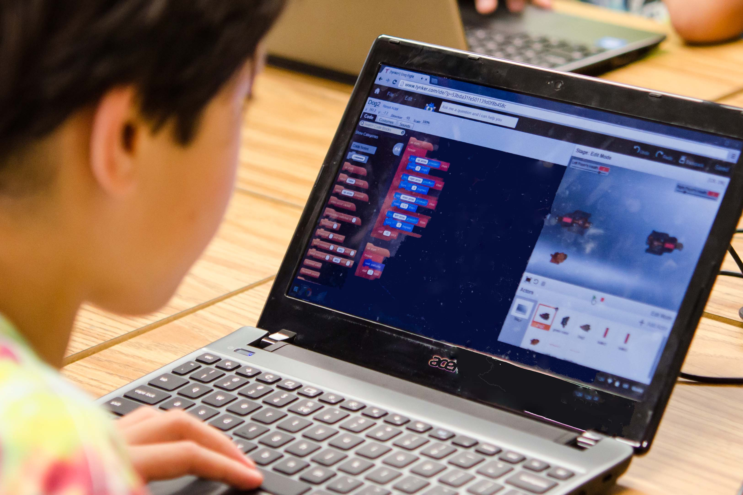
我参加了编程少年的项目

Slide 7
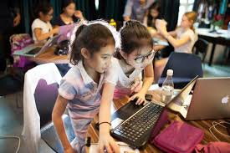
这里有一群很酷的小伙伴

Slide 8
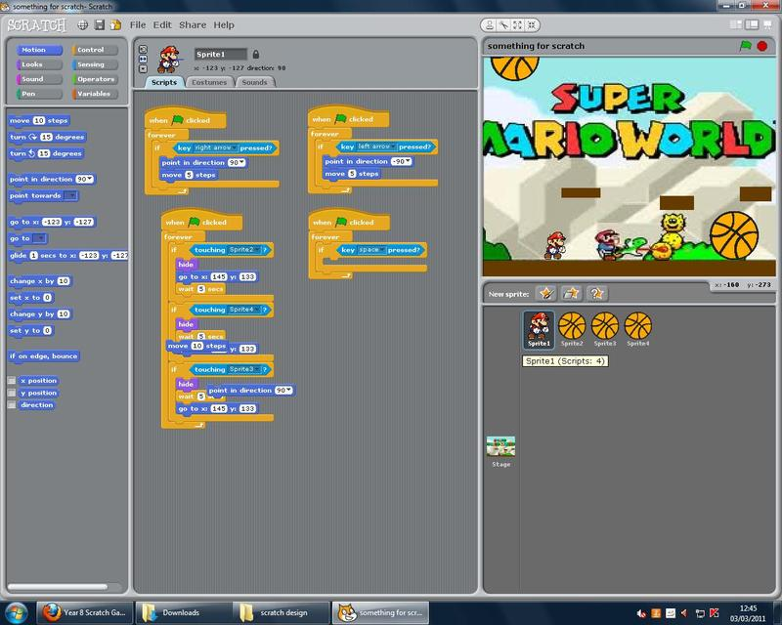
原来游戏是这样做的

Slide 9
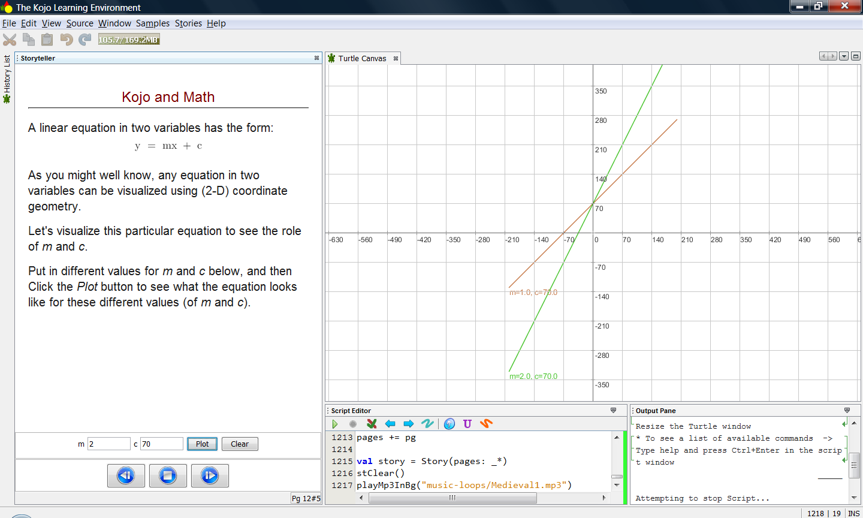
原来数学这么有意思

Slide 10

可怜的妈妈还在应付那些繁杂的工作。
我是不是该帮帮她！

Slide 11

说干就干
来一个拯救大人行动

Slide 12

我还有友军，一起加入我的活动中

Slide 13

我拯救了她

Slide 14

看在这个拥抱的份上，我原谅你了！

Slide 15

编程真的很酷，来编程少年吧

